Slide 1

goVan:
Software de locomoção urbana para transportador e clientes
UNIP - UNIVERSIDADE PAULISTA CAMPUS DE ARAÇATUBA CIÊNCIA DA COMPUTAÇÃO
Michael Dionisio
Natan Amorim S. G. de Moraes
Rafael Pereira de Moura
ARAÇATUBA – SP JUNHO, 2021

Slide 2
Software para locomoção urbana para transportador e clientes
Introdução
Entrar

Slide 3

Problematização [1/2]
Os meios de transporte têm um papel fundamental em nossa sociedade. Diretamente ou indiretamente, dependemos deles para a maioria de nossas atividades cotidianas.
Ao longo do tempo foram criadas soluções para diminuir a dificuldade de locomoção dos brasileiros, tivemos o Taxi, Moto Taxi, Ônibus e outros meios de transporte coletivo ou privado, recentemente foram criadas formas de locomoção no Brasil, graças a empresas como Uber, 99 e outras.
Mas, um nicho que necessita de melhores soluções, e que estas estejam alinhadas com a realidade atual do povo brasileiro, é o mercado de locomoção ao local de estudo, sendo escola, faculdade ou outros cursos, por meio de vans.
É necessário melhorar o transporte coletivo para reduzir o número de veículos circulando pelas ruas é preciso que as pessoas deixem de usar seu automóvel ou façam uso dele com menor frequência. No entanto, para que as pessoas abram mão dessa comodidade é preciso que elas tenham uma alternativa viável: um transporte coletivo de boa qualidade.

Slide 4
Problematização [2/2]
O uso de meios transporte tem que ser eficaz no uso de energia e no deslocamento de bens e pessoas. Quanto mais pessoas utilizam um mesmo veículo, mais eficiente ele será quanto ao consumo de energia. Consequências grande número de veículos circulando pelas ruas:
Muito tráfego e engarrafamento de veículos automotores, causando também muita poluição sonora
Quando muitas pessoas usam automóveis individual, não se desenvolvem alternativas que consumam menos energia e poluem menos; sobretudo, não se melhora o transporte coletivo.

Slide 5
Solução Proposta
Com os problemas do tema abordado, nós propomos um software interativo focado no mercado mobile para mobilidade urbana.

Slide 6
Objetivo Geral
Este trabalho objetiva desenvolver um software interativo focado no mercado mobile para mobilidade urbana, para que:
Estudantes solicitem os serviços de locomoção ao seu local de estudo;
Gerentes e Motoristas em empresas no setor privadas de transporte coletivo, ofereçam seus serviços de locomoção;
Oferecendo uma boa experiência durante todo comprimento do contrato através da plataforma goVan.

Slide 7
Objetivos Específicos
Ajuda o desenvolvimento econômico, e transito urbano;
Reduzir a emissão de gás carbônico na atmosfera diminuindo a frota de carros em circulação
Equidade no acesso dos cidadãos ao transporte coletivo privado;
Melhora a eficiência, eficácia e efetividade na prestação dos serviços de transporte coletivo privado;
Promove os serviços eficientes de transporte coletivo privado;
Segurança e facilidade para o usuário e motorista;
Geolocalização – Permite identificar a localização do usuário;
Notificações push – Enviam informações fundamentais aos usuários,
como detalhes do motorista e do veículo ou horário de chegada da carona;

Slide 8
Materiais e Métodos
Os materiais e métodos utilizados foram:
Kanban no Click Up;
Arquitetura MVC (Model View Controller);
Diagramas feitos com com Whimsical, Astah, PlantUML;
Prototipação visual em Figma;
Back-End é uma api em Node.js;
IDE Visual Studio Code;
Banco de dados MongoDB rodando em container no Docker;
Android Studio para emular um aparelho celular com SO Android;
Here Maps SDK;
Front-End criado em linguagem Dart e framework Flutter;

Slide 9
Prototipação da Aplicação

Slide 10
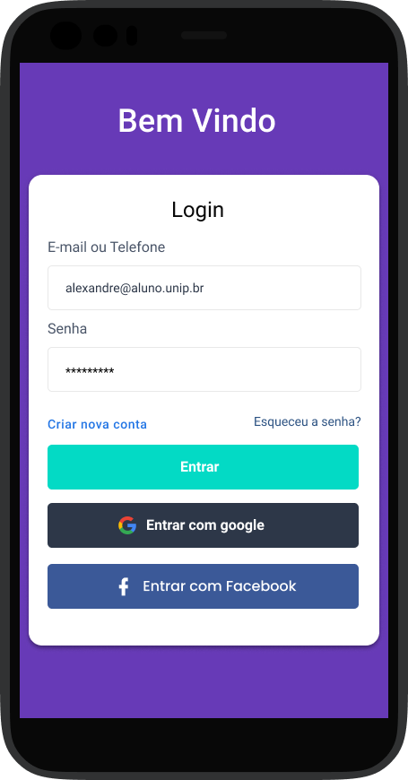
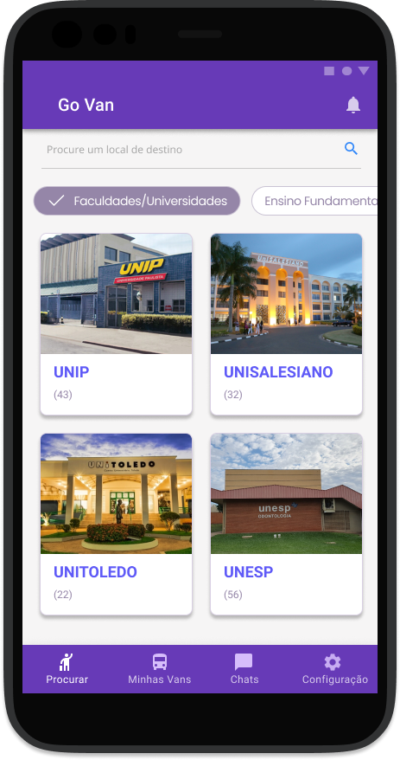
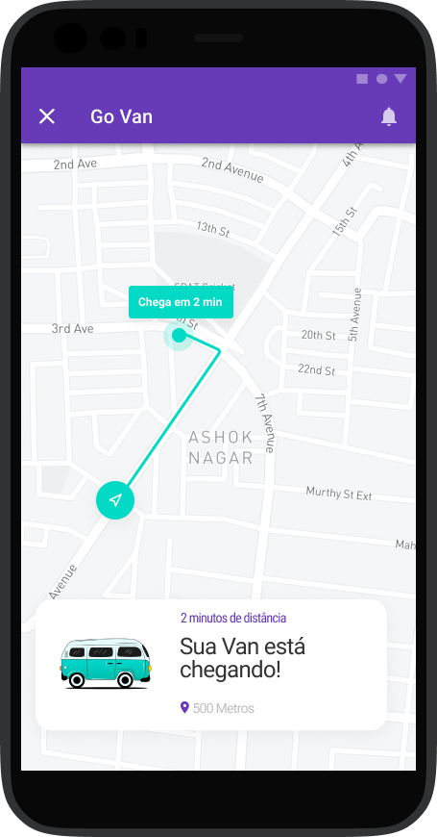

Slide 11
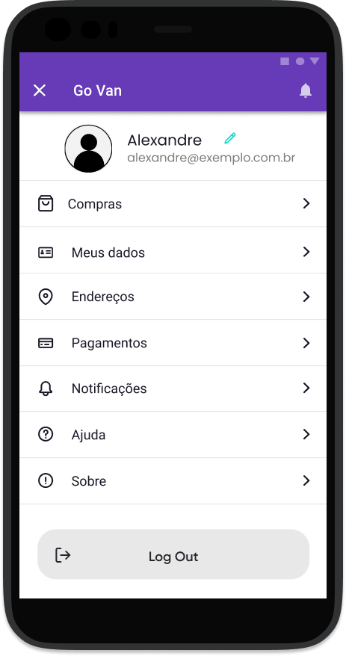
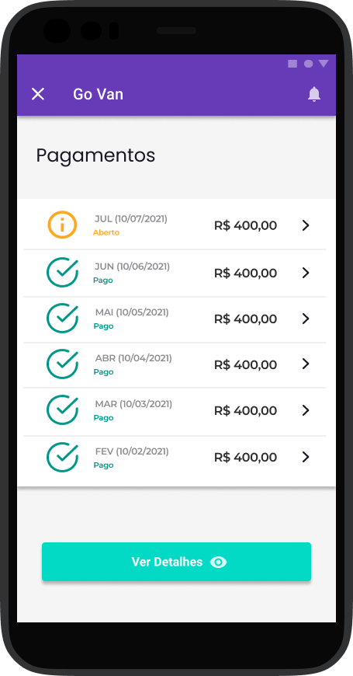

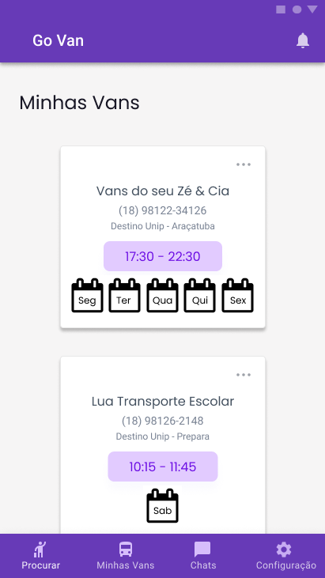

Slide 12
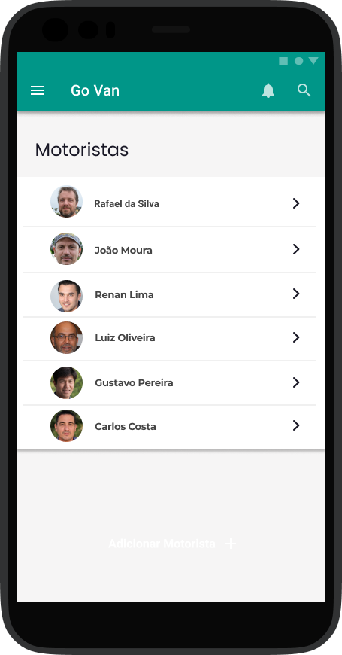
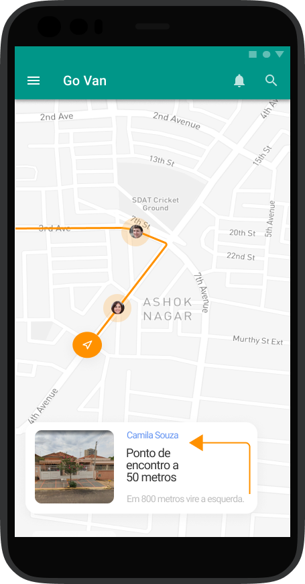
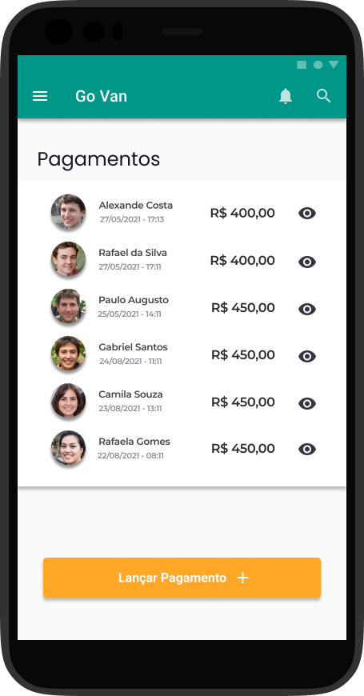

Slide 13
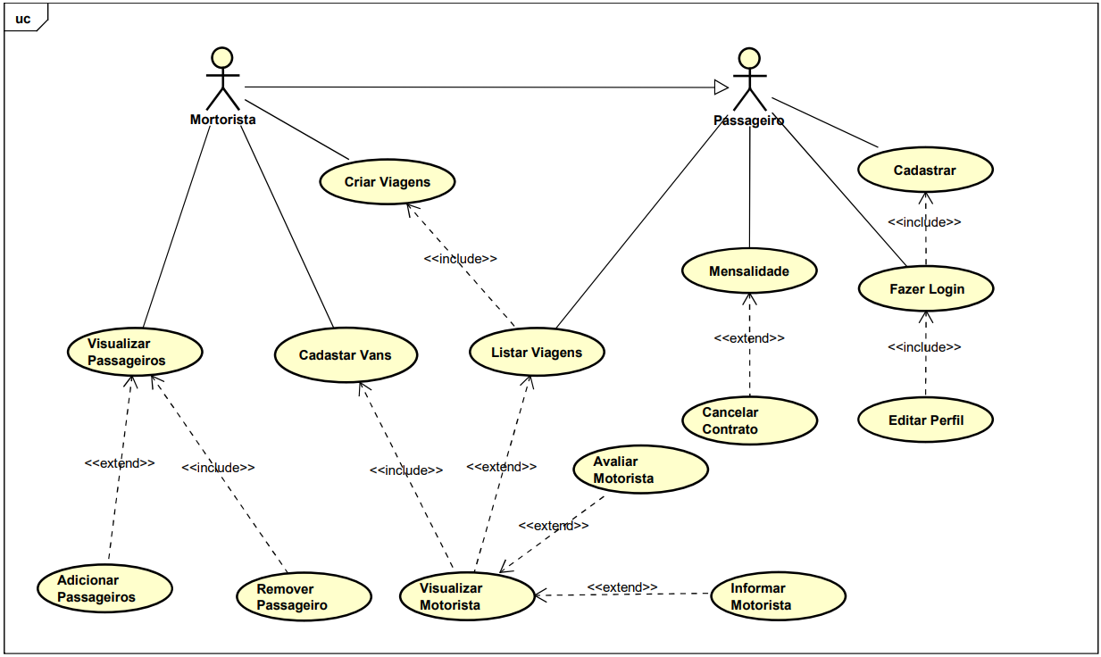
Diagrama de Casos de Uso.

Slide 14
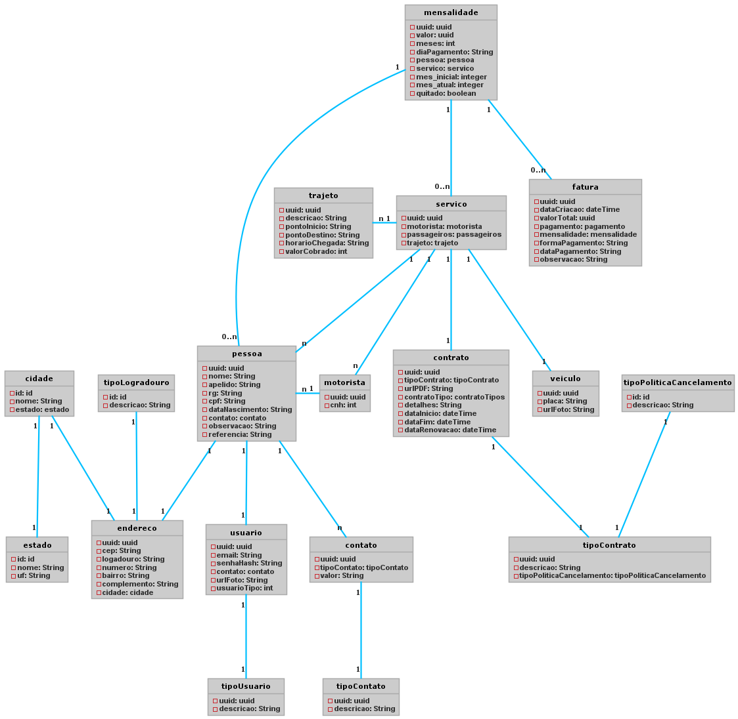
Diagrama de Classe.

Slide 15
Muito Obrigado!
Esse é o fim da apresentação.
Michael Dionisio
Natan Amorim S. G. de Moraes
Rafael Pereira de Moura
ARAÇATUBA – SP JUNHO, 2021

